Slide 1
中考物理一轮复习讲练测
物理（全国通用）
讲师：xxx

Slide 2
专题15
电流、电路、电压、电阻

Slide 3
目录
CONTENTS
01
02
03
04
考情分析
知识建构
知识梳理
题型归纳

Slide 4
考情分析
一、课标考点分析
考点内容 | 课标要求 | 命题预测
两种电荷 | 观察摩擦起电现象，了解静电现象。了解生产、生活中关于静电利用和防止的技术 | 本单元是电学基础知识和基本概念，是电学理论的基础，虽然电学内容的考题主要集中在电路分析与计算、电学理论在人类活动中的应用；但作为电学的基础知识，对这些内容的考查仍然要引起考生的重视。对此考点的考查题型主要有选择题、填空题、作图题和实验探究题。本考点的命题点有：两种电荷与摩擦起电、电路的组成与电路三种状态、电路与电路图的转换、连接串并联电路、电路分析与设计、电流与电压的测量、电流电压与电阻的概念、串并联电路中电流与电压的规律、影响导体电阻大小的因素、变阻器及其应用等
电流和电路 | 知道电流的形成过程，能从能量的角度认识电源和用电器的作用，知道电路的基本组成
电路图与实物图 | 会看、会画简单的电路图。会连接简单的串联电路和并联电路。
串、并联电路 | 能说出生产生活中采用简单串联电路或并联电路的实例
电流与电压的测量 | 会使用电流表和电压表
串并联电路中电流与电压的规律 | 探究并了解串联电路和并联电路中电流、电压的特点。
02
稿定PPT
稿定PPT，海量素材持续更新，上千款模板选择总有一款适合你

Slide 5
考情分析
二、考情分析
《电流、电路、电压、电阻》是中考必考内容。对本单元考查经常会出现与电路分析、欧姆定律等相结合的考题，考题综合性较强。本单元在试卷中所占分值一般在2-5分之间。虽然本单元是电路基础知识和基本概念，但作为必考内容，仍需要考生加强对本单元的复习，做好备考准备。对本单元的考查，从出现概率看，主要有：摩擦起电现象、电路分析与设计、电路图与实物图的转换、串并联电路中电流与电压的规律及应用、探究串并联电路中电流与电压的规律、电阻的概念及影响导体电阻大小的因素和变阻器等。
02

Slide 6
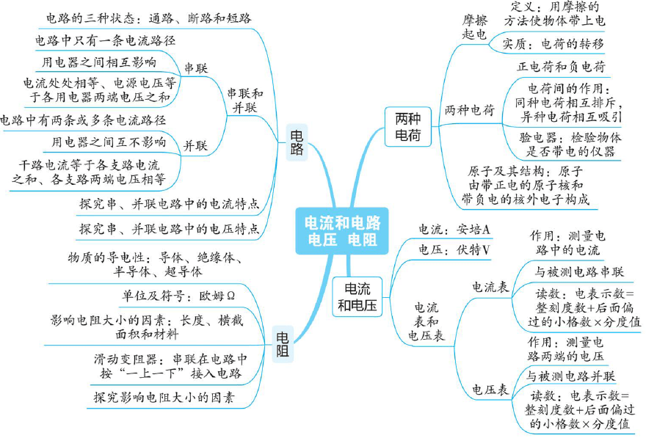
知识建构
02

Slide 7
01
02
两种电荷
稿定PPT
稿定PPT，海量素材持续更新，上千款模板选择总有一款适合你

Slide 8
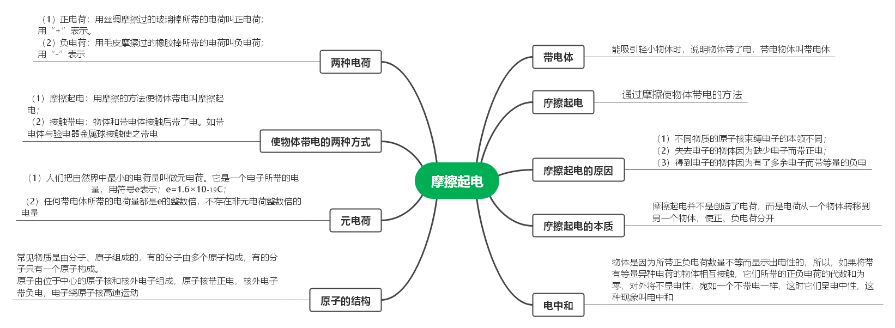
一、摩擦起电
夯基·基础知识梳理

Slide 9
二、电荷间相互作用
夯基·基础知识梳理

Slide 10
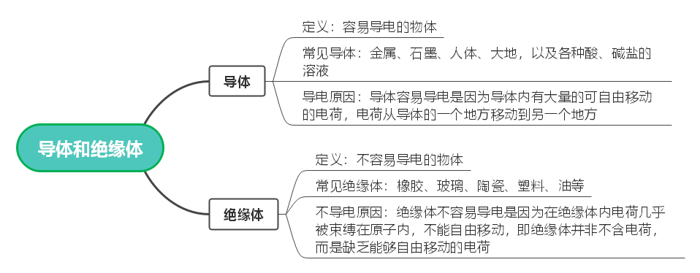
三、导体和绝缘体
夯基·基础知识梳理
1.导体和绝缘体

Slide 11
三、导体和绝缘体
夯基·基础知识梳理
2.导体和绝缘体之间没有绝对的界限
一般情况下，不容易导电的物体，当条件改变时，也有可能导电，变为导体。例如，常温下玻璃板时绝缘体，而在高温下达到红炽状态时，就变成了导体。
特别提醒：“导电”与“带电”的区别
“导电”是自由电荷的定向移动过程，导电体是导体；“带电”是电子的得失过程，能带电的物体可以是导体，也可以是绝缘体。

Slide 12
考向01 摩擦起电
提升·必考题型归纳
（1）摩擦起电现象
★易错警示
吸引轻小物体是带电体本身的一种性质，与轻小物体是否带电无关，当带电体带有大量电荷时，不论轻小物体带何种电荷，都会被带电体吸引。
（2）摩擦起电的本质：1）摩擦起电并不是创造了电荷，只是电荷从一个物体转移到了另一个物体；
2）摩擦起电现象中，转移的是带负电的电子；
3）两个物体相互摩擦后的带电情况取决于两物体的原子核束缚核外电子本领的强弱。

Slide 13
考向01 摩擦起电
提升·必考题型归纳
【例1】梳过头发的塑料梳子，由于摩擦而带电，摩擦起电的本质是 的转移。将带电的梳子接触验电器的金属小球后金属箔片张开，金属箔片张开是因为同种电荷相互 。
【变式1-1】在秋冬季节比较干燥的时候，手碰到金属做的门把手时会被电得麻一下，这是由于身上穿的化纤类衣服摩擦时产生 导致的，为了避免这种情况，可以对门把手采取的措施是 。
电荷
静电
排斥
手持金属钥匙，让其放电
【变式1-2】如图，将一块有机玻璃板架在两本书之间，用干燥的丝绸在玻璃板上摩擦后，看到玻璃板下方的小纸屑在玻璃板下“跳舞”。玻璃板由于摩擦带电，具有 的性质，小纸屑被玻璃板吸附后又弹开是因为 。
【变式1-3】被丝绸摩擦过的玻璃棒带上了正电荷，以下说法中正确的是（ ）。
A．摩擦过程中有电子发生了转移
B．摩擦创造了正电荷
C．摩擦过程中有质子发生了转移
D．丝绸也带正电荷
吸引轻小物体
A
同种电荷相互排斥

Slide 14
考向02 电荷间相互作用、验电器
提升·必考题型归纳
（1）判断物体带电情况的“斥定吸不定”原则
“斥定”：从电荷的角度来说，两个物体相互排斥时，两个物体一定带同种电荷；
“吸不定”：两个物体相互吸引时，两个物体可能带异种电荷，也可能是一个物体带电，另一个物体不带电。
（2）验电器的工作原理：解答此类问题的关键是判断两物体相互接触时电子转移的方向，一般有两种情况：
1）带负电的物体上电子转移到了带正电物体或不带电的物体；2）不带电的物体上的电子转移到了带正电的物体。
（3）用验电器判断物体带电
两个带异种电荷的物体相互接触时，如果所带电荷量相等，这时正、负电荷完全抵消；如果电荷量不相等，有一种电荷被完全抵消后，两个物体会带同种电荷，电荷的电性由原来带电荷量多的物体电性决定。

Slide 15
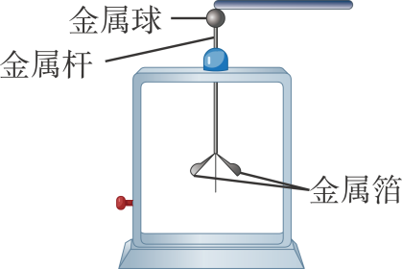
考向02 电荷间相互作用、验电器
提升·必考题型归纳
【例2】如图是用带电小球探究电荷间相互作用规律的实验装置，其中符合事实的是（ ）。
【变式2-1】小朋友从弯道型的塑料滑梯上匀速下滑，头发根根竖起，形成“怒发冲冠”的有趣现象，下列分析正确的是（ ）。
A．摩擦过程中产生了新的电荷，头发因带同种电荷而竖起；
B．形成“怒发冲冠”现象的原理和验电器的原理相同；
C．摩擦过程中发生了电荷的转移，头发因跟塑料滑梯带了同种电荷而竖起；
D．头发丝竖起是因为分子间有斥力
C
B
【变式2-2】如图所示，用毛皮摩擦过的橡胶棒接触验电器金属球，看到验电器两片金属箔张开，说明橡胶棒 。橡胶棒与毛皮摩擦时， （选填“橡胶棒”或“毛皮”）失去了电子。
【变式2-3】在下面电学中的几个小实验，说法正确的是（ ）。
A．甲图，将气球在小女孩头发上摩擦后，小女孩的头发会飘起来，是因为气球带电，头发也带了电；
B．乙图，用毛皮摩擦的橡胶棒靠近另一根橡胶棒，它们相互排斥说明另一根橡胶棒不带电；
C．丙图，a带正电，b不带电，用带绝缘柄的金属棒接触两验电器金属球时，金属棒中正电荷从a向b定向移动；
D．丁图，用丝绸摩擦过的玻璃棒靠近吸管一端，发现吸管向玻璃棒靠近，说明吸管一定带负电
A
带了电荷
毛皮

Slide 16
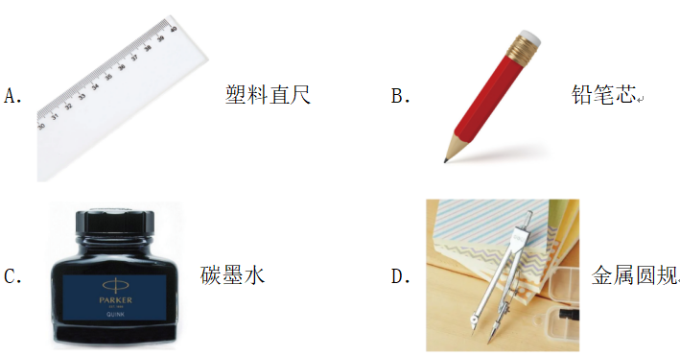
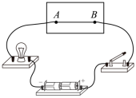
考向03 导体和绝缘体
提升·必考题型归纳
【例3】校园内的大显示屏是LED的，LED灯管的主材料是属于______体，显示大屏上总是吸附上一些灰尘，这是因为___________。
半导体
带电体具有吸引轻小物体的性质
【变式3-2】如图所示，先后将不同材料的物体接在A、B两点间，闭合开关，能使小灯泡发光的是（ ）。
A．铅笔芯 B．塑料尺 C．橡胶棒 D．玻璃棒
【变式3-1】下列学习用品中，属于绝缘体的是（ ）。
A
A

Slide 17
02
02
电流和电路
稿定PPT
稿定PPT，海量素材持续更新，上千款模板选择总有一款适合你

Slide 18
一、电流
夯基·基础知识梳理
电荷的定向移动形成了电流
物理学中，把正电荷移动的方向规定为电流的方向
在电源外部，电流是沿着电源正极→开关→用电器→电源负极的方向流动的
正负电荷定向移动都可以形成电流，但负电荷定向移动的方向与电流方向相反
①电路中有电源；②电路为通路

Slide 19
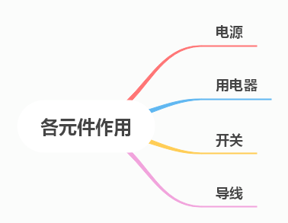
二、电路的构成
夯基·基础知识梳理
1.电路：
（1）电路就是用导线将电源、用电器、开关连接起来组成的电流路径叫电路。
（2）一个简单的电路包括电源、用电器、开关、导线四种基本电路元件。
2.电路各元件作用
提供电能，使电路中有持续的电流
利用电能工作的装置
用来接通或断开电路，起控制电路通断作用
将电源、用电器、开关连接起来，形成电流的通路

Slide 20
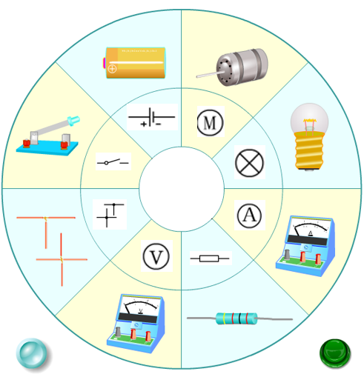
三、电路图
夯基·基础知识梳理
1.电路图：为了便于研究，人们用图形符号表示电路元件；用符号表示电路元件连接的图叫电路图。
2.常见的电路元件符号
3.电路图与实物图
电路图与实物图是不同的。电路图是用规定的符号表示电路连接情况的图；实物图是用实物元件表示电路连接情况的图。

Slide 21
三、电路图
夯基·基础知识梳理
4.画电路图时的注意事项
(1)电路元件符号用统一规定的符号；
(2)连线时应横平竖直，呈方形；
(3)各元件符号不要画在拐角处，且导线尽量避免交叉；
(4)线路要连接到位，中间不能有断点；
(5)电路图中各元件符号的位置必须和实物电路的位置一致;
(6)元件做好标注，如L、S等;
(7)同一电路中涉及多个相同元件，加下标进行区别，如S1、S2等;
(8)画电路图时，一般从电源的正极开始，沿电流的方向依次画出元件符号，并用导线连接起来。
(9)导线交叉相连时要画实心点,实物图中导线不能交叉，电路图中导线可以交叉，但尽量不要交叉。

Slide 22
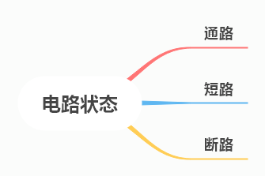
四、通路、断路、短路
夯基·基础知识梳理
1.电路的三种状态：通路、断路和短路
定义
特点
正常接通的电路，即用电器能够工作的电路
电路中有持续电流，用电器工作
（1）用电器不工作，电路中有很大的电流，会损坏电源甚至烧坏导线的绝缘层，引发火灾；
（2）电源短路时用电器不会被烧坏
直接用导线将电源的正负极连接起来的电路
某处被切断的电路
电路中无电流，用电器不工作

Slide 23
四、通路、断路、短路
夯基·基础知识梳理
2.用电器被短接与电源短路的区别与联系
 | 用电器被短接 | 电源短路
区别 | 用电器被短接时，用电器中无电流通过，被短接的用电器不工作 | 电源短路时，电源、导线中会产生较大的电流，会烧坏导线和电源
联系 | （1）某些情况下，用电器被短接时允许的，但电源短路绝对不允许发生；（2）当电路中只有一个用电器时，，如果该用电器被短接，闭合开关，就一定会造成电源短路
3.常见断路、短路的原因
电路故障 | 产生原因 | 结果
断路 | 开关未闭合，导线断裂、接头松脱等 | 电路中无电流，用电器不工作
短路 | 电源短路：导线不经过用电器直接跟电源两极相连 | 轻则烧坏导线和电源，重则引起火灾

Slide 24
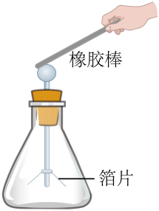
考向01 电流
提升·必考题型归纳
【例1】下列有关电流的说法中正确的是（ ）。
A．有电荷就能形成电流；
B．只有正电荷定向移动才能形成电流；
C．物体带电就能形成电流；
D．金属导体中的电流方向跟自由电子定向移动方向相反
【变式1-1】用毛皮摩擦过的橡胶棒接触验电器的金属球发现验电器的两个金属箔片张开，如图所示。以下说法正确的是（ ）。
A．毛皮的原子核束缚电子的能力比橡胶棒强；
B．毛皮和橡胶棒摩擦的过程中橡胶棒得到电子；
C．验电器的金箔片张开是因为带了异种电荷；
D．橡胶棒接触验电器的金属球时电流方向从橡胶棒到金属箔
D
B
【变式1-2】关于电现象，下列说法正确的是（ ）。
A．摩擦起电是由于在摩擦的过程中产生了电荷；
B．电荷的移动形成电流；
C．在物理学中把电荷移动的方向规定为电流的方向；
D．毛皮摩擦橡胶棒后毛皮带上了正电荷
D

Slide 25
考向02 电路与电路图
提升·必考题型归纳
（1）判断电路正误：判断电路的正误时，要注意电路的四个组成部分是否完整。对于一个简单电路来说，电源、开关、导线和用电器中缺少任何一个都属于错误电路，特别是对于没有电源开关的长明灯电路，因无法控制电路通断，也是错误电路。
（2）根据实物图画电路图
1）替换法：先用电路元件的符号替换实物电路图中各元件，然后再整理成规范的电路图；
2）电流路径法：先找出电流的路径，再用笔画线将电流的路径表示出来，沿电流路径逐一画出相应的电路元件符号。
（3）根据电路图连接实物图：1）连接实物图时，连线尽可能清晰明了；2）连线不能交叉，导线两端要连在接线柱上。
两步连接实物图：1）观察电路图，明确有哪些符号，找出对应的电路元件；2）从电源的一极出发，一次把实物图中的各元件连接起来，直至电源的另一极。

Slide 26
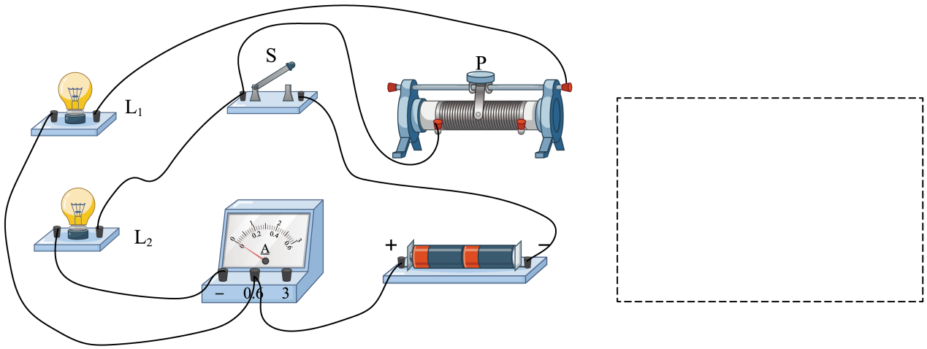
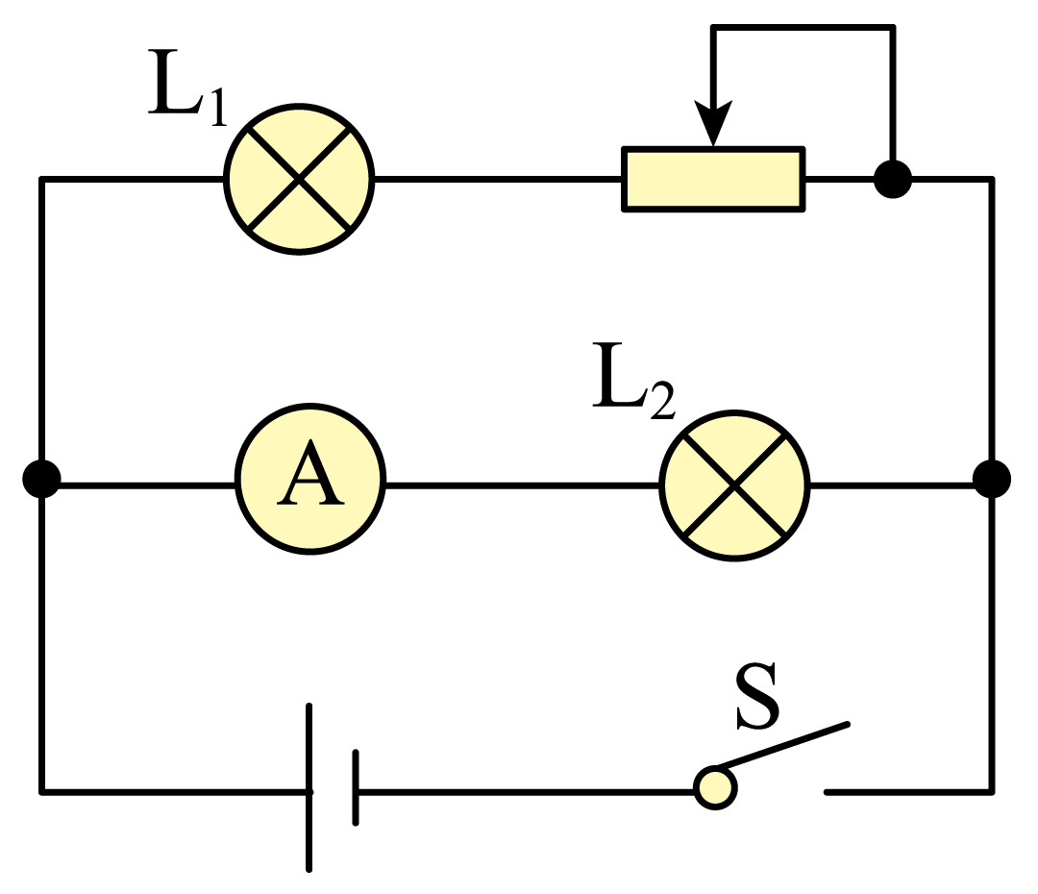
考向02 电路与电路图
提升·必考题型归纳
【例2】某学校保密室有两道门，只有当两道门都关上时（关上一道门相当于闭合一个开关），值班室内的指示灯才会亮，表明门都关上了．下图中符合要求的电路图是（ ）。
【变式2-1】如图所示，根据实物图在虚线框内画出与之对应的电路图。
A
【变式2-2】根据如图所示的电路图，用笔画线代替导线，连接实物电路。（要求导线不能交叉）

Slide 27
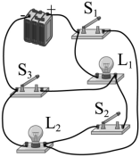
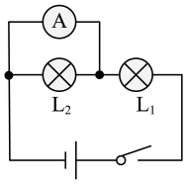
考向03 电路的三种状态
提升·必考题型归纳
【例3】下图所示的四个电路中，闭合开关不会造成电源短路的是（ ）。
B
【变式3-1】如图所示电路中如果闭合S₁、S₂且断开S₃，那么（ ）。
A．只有L₁亮 B．只有L₂亮
C．L₁和L₂均亮 D．L₁和L₂均不亮
B
【变式3-2】如图所示，粗心的小强把电流表并联接在了L₂的两端。如果闭合开关，可能会发生（ ）。
A．L₁发光，L₂不发光 B．L₁不发光，L₂发光
C．L₁、L₂都要发光 D．L₁、L₂都不发光
A

Slide 28
03
02
串联和并联
稿定PPT
稿定PPT，海量素材持续更新，上千款模板选择总有一款适合你

Slide 29
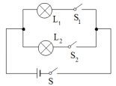
一、串联电路和并联电路的特点
夯基·基础知识梳理
 |  | 串联电路 | 并联电路
连接特点 |  | 用电器首尾顺次相接 | 用电器两端分别接在一起
电路图
电流路径 |  | 电流从电源正极出发，只有一条路径流回电源负极 | 干路电流在其中一个节点处分别流经各支路，在另一个节点处汇合流回电源负极
用电器是否相互影响 | 发生断路时 | 各用电器互相影响，若其中一个断路，则其他用电器都无法工作 | 各用电器互不影响，若其中一个断路，则其他用电器照常工作
 | 发生短路时 | 若其中一个用电器被短路，其他用电器依然有电流通过 | 若其中一个用电器短路，与之相并联的所有用电器都被短路
开关作用 |  | 开关控制整个电路，开关位置不影响其控制作用 | 干路开关控制整个电路，支路开关只控制所在支路

Slide 30
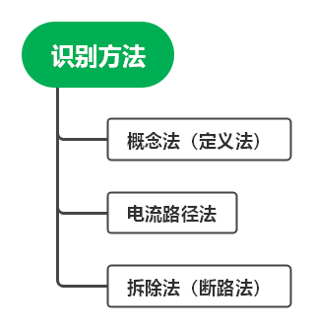
二、串并联电路的识别
夯基·基础知识梳理

Slide 31
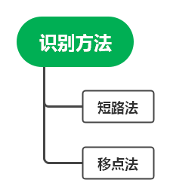
二、串并联电路的识别
夯基·基础知识梳理

Slide 32
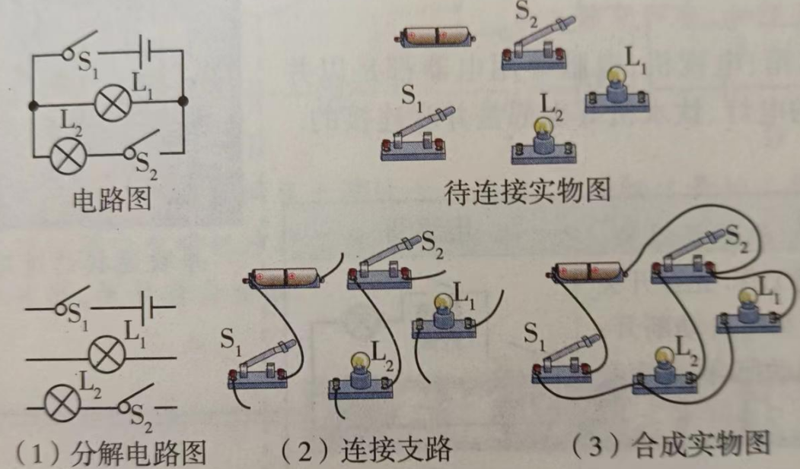
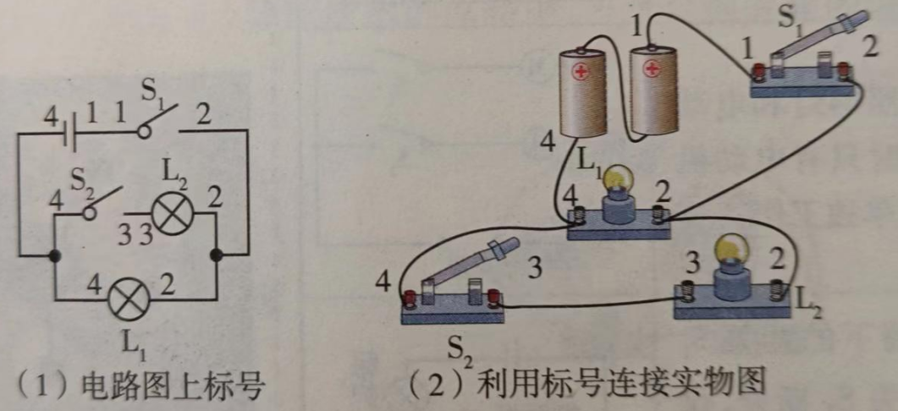
三、较复杂的电路图与实物图的转化方法
夯基·基础知识梳理
1.根据电路图连接实物图的方法
电流路径法：先确定电流方向，即电流从电源正极流出后依次经过哪些元件，再观察有无分支。若有分支，先将一条支路连接完成，再在对应的支路处并联上另一条支路。
标号法：从电源正极开始，先在电路图中各元件的符号两端标出序号，再在对应的实物图中各元件两端标上对应的序号，最后按照电路图连接实物电路。

Slide 33
三、较复杂的电路图与实物图的转化方法
夯基·基础知识梳理
2.根据实物图画电路图的方法
替换法：所谓替换法就是先将实物图中的元件用规定的符号替换下来，再将符号整理整理成规范电路图的一种方法。
节点法：所谓节点法就是找出电路中电流的分流点和汇流点，以这些点为分界，将电路分成几段来画的方法。
具体步骤：①先找出节点（并联电路的分流点和汇流点）的位置，画出干路；②对照实物图找出一条支路并画出来；③对照实物图找出其他支路并依次画出来；④将干路与各支路连接起来组成完整的电路图。

Slide 34
考向01 串、并联电路的识别
提升·必考题型归纳
（1）实物电路的识别：简单实物电路可直接根据定义法判断：若各用电器首接首、尾接尾则为并联；若各用电器首尾依次相接则为串联。较为复杂的实物电路可先画出电路图，整理、简化后再根据定义法判断。
（2）生活中的串、并联电路：实际生活中的电路往往都比较复杂，一般用断路法来识别。如果将电路中任何一个电器断路，其他用电器都不受影响，则用电器之间是并联连接；如断路后其他用电器不能工作，则它们之间是串联连接。找出对应的电路元件；2）从电源的一极出发，一次把实物图中的各元件连接起来，直至电源的另一极。

Slide 35
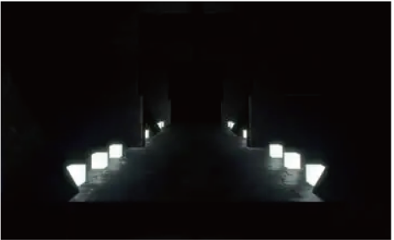
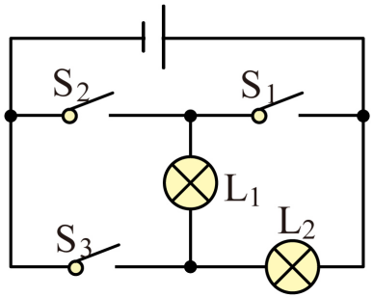
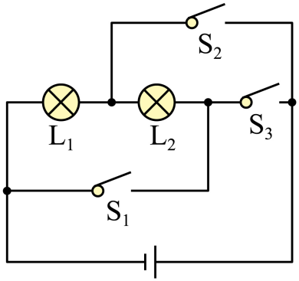
考向01 串、并联电路的识别
提升·必考题型归纳
【例1】电路分析是解决电学问题的第一步，在如图所示的电路图中，说法正确的是（ ）。
A．同时闭合S₁和S₃，断开S₂，则灯L ₁和L ₂组成串联电路；
B．同时闭合S₂和S₃，断开S₁，只有灯L₂亮；
C．同时闭合S1、S2、S3时，则灯L 1和L 2组成并联电路；
D．只闭合S₃，断开S₁和S₂，灯L ₁和L ₂都亮
【变式1-1】“双减”政策出台后，我区各中学响应号召积极开展后服务工作，如图所示，晚上7：00，走廊里的一长串路灯同时亮着，这些灯的连接方式是（ ）。
A．串联 B．并联 C．串联或并联 D．无法判断
B
B
【变式1-2】如图所示，如果闭合开关S₂，断开开关S₁，S₃，则灯L₁ ，灯L₂ （均选填“发光”或“不发光”）；为了保护电路安全，实验中不能同时闭合开关 。
发光
不发光
S₁、S₃

Slide 36
考向02 电路图与实物图的转换
提升·必考题型归纳
（1）直接连接法：对于较简单的电路，可从电源的一个极开始，顺着或逆着电流方向根据电路图连接实物元件，最后连到电源另一极；
（2）先串后并：对于较复杂的电路，可从电源正极出发按电流方向先连通一条支路，在分流点和汇流点再补连其他支路。

Slide 37
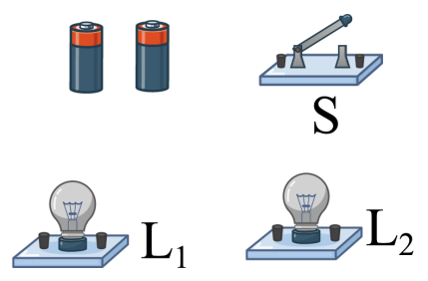
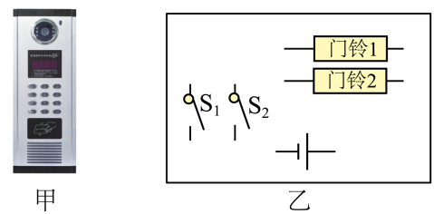
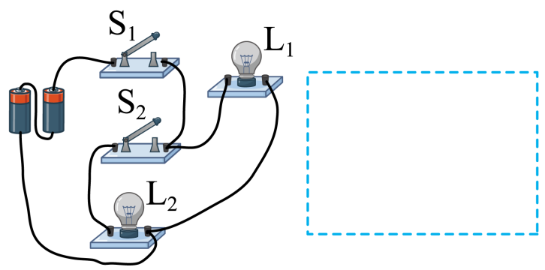
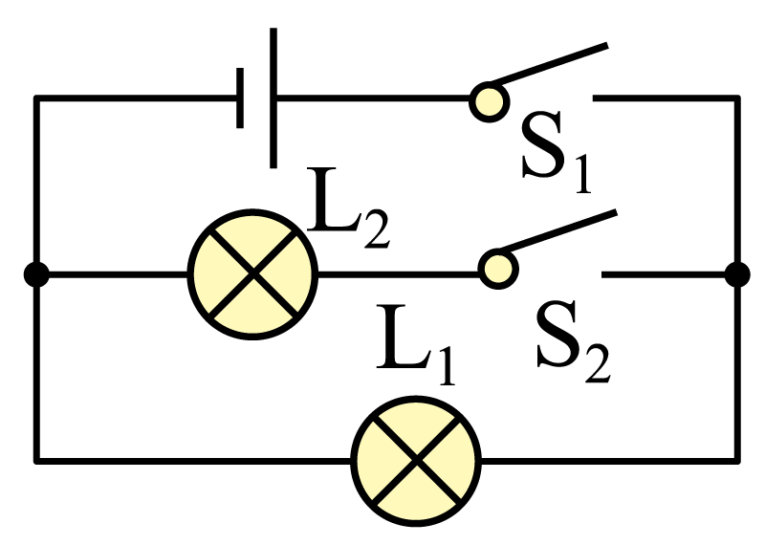
考向02 电路图与实物图的转换
提升·必考题型归纳
【例2】如图所示，按要求连接实物图。要求：L₁、L₂并联，S作总开关。
【变式2-1】如图所示是小区单元防盗门上的楼宇对讲装置，在楼下按下对应住户的号码按钮（相当于开关），该住户家中门铃就会发出声音。请将电路原理图补充完整。
【变式2-2】请根据如图所示的实物连接图在下边的虚线框中画出相应的电路图。

Slide 38
考向03 串、并联电路的设计
提升·必考题型归纳
设计电路的一般方法
1.根据用电器工作时彼此独立还是互相影响。确认电路的基本连接形式是串联还是并联；
2.根据开关对用电器的控制要求，确定开关的位置，在干路上还是在支路上；
3.画出草图，根据设计要求进行检验，不符合的地方进行修改；
4.整理并画出规范的设计电路图。

Slide 39
考向03 串、并联电路的设计
提升·必考题型归纳
【例3】有一种智能锁，需要通过“密码+人脸”两次识别成功才能开锁。密码识别成功时仅闭合，灯L发光，照亮人脸进行识别，但不开锁，人脸识别成功后才会闭合，电动机M工作，开锁成功。下列电路设计符合要求的是（ ）。
【变式3-1】为了响应国家节能减排的号召，小南的爸爸购买了一辆电动汽车。通过查阅资料小南知道：电动汽车的速度是由流经电动机的电流控制，电流越大，车速越大。当驾驶员踩下“油门”踏板时，接入电路的变阻器阻值发生改变，车速变大。下列模拟电路中符合要求的是（ ）。
C
A
【变式3-2】自动电压力锅已经逐步取代传统压力锅，其智能化的控温、控压设计大大提高了使用的安全性。当锅内压强过大或温度过高时，发热器都会停止工作。已知：压强过大时开关S过压会自动断开，温度过高时开关S过热会自动断开。图中反映了该自动压力锅原理的电路图是（ ）。
D

Slide 40
04
02
电流的测量
稿定PPT
稿定PPT，海量素材持续更新，上千款模板选择总有一款适合你

Slide 41
一、电流的强弱
夯基·基础知识梳理
1.电流的概念：在物理学中，电流是表示电流强弱的物理量，通常用字母I表示。
2.电流的单位
（1）在国际单位制中，电流的单位是安培，简称安，符号是A；
（2）电流常用单位还有毫安（mA）和微安（μA）；
（3）换算关系：1A=10³mA=10⁶μA。

Slide 42
二、电流的测量
夯基·基础知识梳理
1.认识电流表
作用 | 测量电路中电流的大小
符号及结构 | 电流表在电路中的符号为 ，实验室常用的电流表通常有三个接线柱、两个量程
表盘上锁标字母“A”的含义 | 含义有两个：一是表示该表为电流表，二是表示用该表测量电流时表盘上的示数的单位为安培
表盘及两种接线方式 | 0~0.6A | 0~3A
对应量程及分度值 | 当接“-”和“0.6”量接线柱时，其量程为0.6A，此时每个小格表示0.02A，即分度值为0.02A | 当接“-”和“3”量接线柱时，其量程为3A，此时每个小格表示0.1A，即分度值为0.1A

Slide 43
二、电流的测量
夯基·基础知识梳理
2.电流表的使用规则
（1）电流表的连接
使用规则 |  | 违反规则的后果
调零 | 使用前应检查电流表的指针是否指在零刻度线 | 如果指针不在零刻度线位置就开始测量，会出现以下两种情况：指针在零刻度线左侧：会导致最终读数偏小；指针在零刻度线右侧：会导致最终读数偏大
串联 | 电流表必须与被测电路串联 | 如果将电流表和用电器并联，用电器被短路，而且还有可能烧坏电流表
“+”进“-”出 | 连接电流表时，必须使电流从“+”接线柱流入，从“-”接线柱流出 | 若电流表的正负接线柱接反，通电后指针将反偏，容易损坏电流表
量程选择 | 要选择合适的量程：（1）所测电流大小不能超过所选量程；（2）在不超过量程的前提下，应选用小量程测电流，因为小量程分度值小，精度高 | 如果电流大小超过电流表量程，无法读数还容易损坏电流表；如果选择量程过大，例如可选择0-0.6A量程时选择0-3A量程，测量误差会较大
严禁电源短路 | 不允许把电流表直接连接在电源的两极上 | 若电流表不经过用电器直接接到电源两极上，会造成电源短路，可能烧坏电流表和电源

Slide 44
二、电流的测量
夯基·基础知识梳理
2.电流表的使用规则
（2）电流表的读数
一、明确所选量程；
二、明确所选量程的分度值
三、由指针所指位置，读数。

Slide 45
考向01 电流表的连接
提升·必考题型归纳
（1）判断电流表测量的对象：电流表和哪个电器串联，就测量通过哪个电器的电流；
（2）电流表连线：连接电路时，首先要根据已知条件，明确用电器是串联还是并联，开关是在支路上还是在干路上，电流表测哪个用电器电流。开关控制单个用电器时，必须连接在所控制的支路；开关控制所有用电器时，连接在干路上；电流表必须与用电器串联。

Slide 46
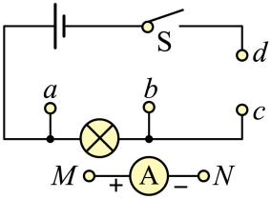
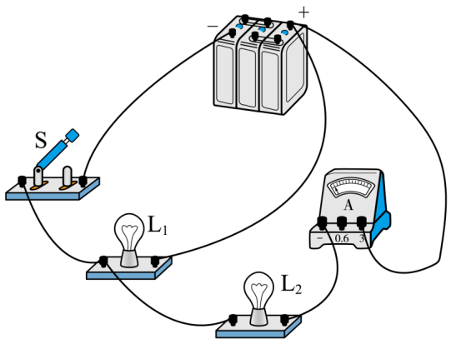
考向01 电流表的连接
提升·必考题型归纳
【例1】如图，a，b，c，d为电路中的四个接线点，若用电流表测量通过小灯泡的电流，则电流表的M、N接线柱与电路中各接线点的连接关系为（ ）。
A．M接a，N接b B．M接c，N接d C．M接b，N接a D．M接d，N接c
【变式1-2】如图所示是小明设计的电路，大家对他的设计进行了电路分析，其中不正确的是（ ）。
A．开关S同时控制灯泡L₁、L₂
B．灯L₁、L₂是并联的
C．电流表测量灯L₁的电流
D．电流表测量灯L₂的电流
C
B
【变式1-1】如图所示的电路中，电流表测量通过灯L₁电流的是（ ）。
A

Slide 47
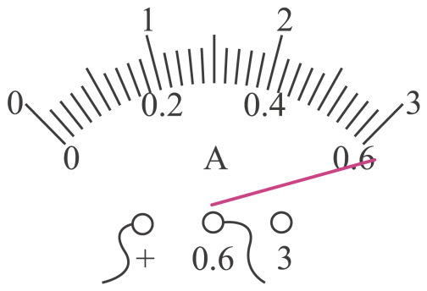
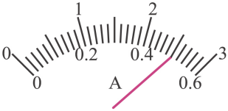
考向02 电流表的读数
提升·必考题型归纳
【例2】如图甲所示，当开关S闭合后，电流表A₁、A₂的指针偏转分别如图乙、丙所示，其中电流表A₁测量的是通过 （选填“干路”“L₁”或“L₂”）的电流，电流表A₂的示数应为 A。
【变式2-2】某同学在使用电流表测量通过某一灯泡的电流的实验，闭合开关后，发现电流表的指针偏转到图所示的位置，于是他立即断开开关。
(1)测量时产生这种现象的原因是 ；
(2)同学为了完成实验，下一步应该采取的是 。
L₁
1.2A
电流表所选量程太小
更换大量程
【变式2-1】如图所示电流表，当采用0~0.6A量程测量时，其读数为 A；当改用0~3A的量程后，指针仍在图中位置，这时的读数是 A。
0.5
2.5

Slide 48
05
02
串、并联电路中电流的规律
稿定PPT
稿定PPT，海量素材持续更新，上千款模板选择总有一款适合你

Slide 49
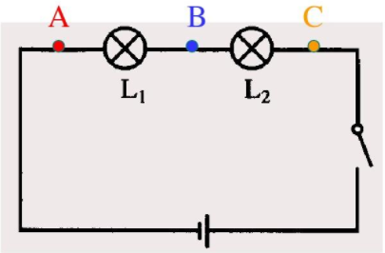
一、串联电路中电流的规律
夯基·基础知识梳理
【提出问题】串联电路中各处电流之间有什么关系
【猜想与假设】
（1）测量电路中电流只有一条路径，所以各处电流可能相等；
（2）从电源正极到负极，由于存在用电器，串联电路中电流可能越来越小；
（3）从电源正极到负极，由于存在用电器，串联电路中电流可能越来越大
【设计实验】
将不同规格的小灯泡按照如图所示的方式接入电路，进行实验，分别把电流表接入图中A、B、C三点处，测出A、B、C三点的电流I_{A}、I_{B}、I_{C}，记录数据并进行比较

Slide 50
一、串联电路中电流的规律
夯基·基础知识梳理
【进行实验】
（1）按照设计的电路图连接好实物图，并合理选择电流表量程；
（2）把电流表接在电路中的A处，如图甲所示，经检查连接无误后，闭合开关，测出A处的电流值IA，并填入表格中；
（3）把电流表先后改接在电路中的B、C处，如图乙丙所示，分别测出这两处的电流值IB、IC，并填入表格中；
（4）换用不同规格的小灯泡，重复上述操作，并将每次的实验数据填入表格中；
（5）比较测得的数据，总结串联电路电流的规律

Slide 51
一、串联电路中电流的规律
夯基·基础知识梳理
【实验数据】
实验次数 | A点的电流I_{A}/A | A点的电流I_{B}/A | A点的电流I_{C}/A
1 | 0.2 | 0.2 | 0.2
2 | 0.24 | 0.24 | 0.24
3 | 0.3 | 0.3 | 0.3
…
【分析论证】电路中ABC三点的电流相等，即I_{A}=I_{B}=I_{C}
【实验结论】串联电路中电流处处相等，即I=I_{A}=I_{B}=I_{C}=…=I_{n}
交流与反思
（1）记录数据要真实，不得随意修改实验数据，在误差允许范围内得出结论；
（2）同一次实验过程中，每盏小灯泡的亮度可能不同，甚至有的小灯泡不亮，但这不能说明各处电流不相等，因为各小灯泡的规格不同。

Slide 52
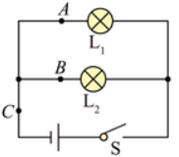
二、并联电路中电流的规律
夯基·基础知识梳理
【提出问题】并联电路中干路电流与各支路电流之间什么关系
【猜想与假设】
（1）干路电流可能等于各支路电流；
（2）干路电流可能大于各支路电流；
（3）干路电流可能等于各支路电流之和
【设计实验】
（1）按照如图所示电路进行实验，用电流表分别测出干路（C点）电流和各支路（A点和B点）的电流，记录数据并进行分析，看看它们之间有什么关系；
（2）换上另外两个规格不同的小灯泡，重复上述实验，根据所测实验数据总结出并联电路中干路电流和各支路电流之间的关系

Slide 53
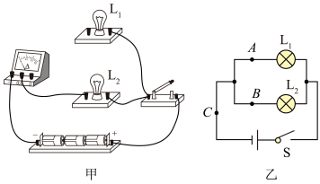
二、并联电路中电流的规律
夯基·基础知识梳理
【进行实验】
（1）按照右图乙所示电路图连接好实物图甲，并合理选择电流表的量程；
（2）分别测出干路（C点）电流和各支路（A点和B点）电流，并将数据记录在表格中；
（3）换用规格不同的小灯泡，重复上述实验步骤，并将实验数据记录表格中

Slide 54
二、并联电路中电流的规律
夯基·基础知识梳理
【实验数据】
实验次数 | C点的电流I_{C}/A | A点的电流I_{A}/A | B点的电流I_{B}/A
1 | 0.4 | 0.2 | 0.2
2 | 0.44 | 0.24 | 0.2
3 | 0.46 | 0.16 | 0.3
…
【分析论证】通过分析数据可发现：I_{C}=I_{A}+I_{B}
【实验结论】并联电路中，干路电流等于各支路电流之和，即I=I₁+I₂+…
交流与反思
（1）分析实验数据可知，并联电路中各支路电流不一定相等。当并联的两个小灯泡规格相同时，各支路电流相等；当并联的两个小灯泡规格不相同时，各支路电流不相等。
（2）并联电路中，干路电流等于各支路周六之和，即I=I₁+I₂+I₃+…+I_{n}；当各支路用电器都相同时，I=nI₁。

Slide 55
考向01 串、并联电路电流规律的应用
提升·必考题型归纳
（1）在串联电路中，电流只有一条通路，在任意时间内，通过导体的横截面的电荷量相等，即使导体的粗细发生改变，在任意时间内通过任一导体横截面的电荷量依然相等；
（2）看清电路连接方式以及电流表测量的对象，是解答此类问题的关键。

Slide 56
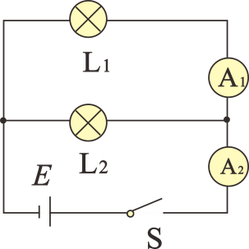
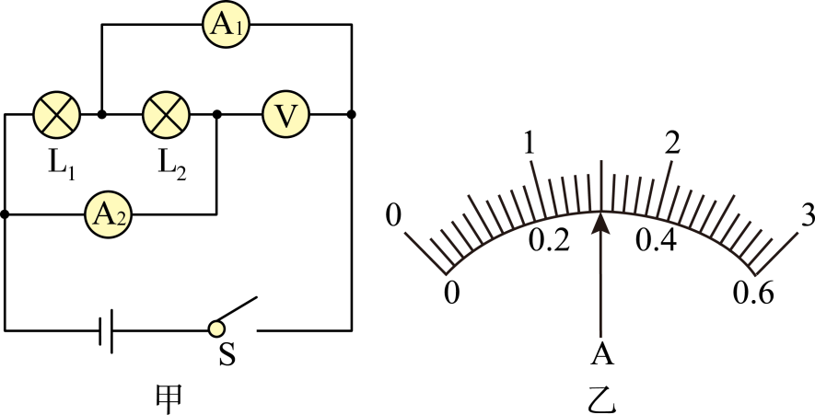
考向01 串、并联电路电流规律的应用
提升·必考题型归纳
【例1】如图所示电路中，闭合开关后A₁、A₂两个电流表的示数分别为0.5A和0.9A，则通过L₂的电流为（ ）。
A．0.9A B．0.5A C．0.4A D．1.4A
【变式1-2】如图甲所示电路中，电流表A₁测的是通过 的电流，当开关S闭合后，两电流表指针偏转均如图乙所示，则电流表A₁的示数为 A，通过两灯泡的电流比I₁∶I₂＝ 。
干路
C
1.5
4:1
【变式1-1】两个小灯泡接在同一个电路中，分别测出通过它们的电流，下列判断正确的是（ ）。
A．如果电流相等，两灯一定是串联
B．如果电流不相等，两灯一定是串联
C．如果电流相等，两灯一定是并联
D．如果电流不相等，两灯一定是并联
D

Slide 57
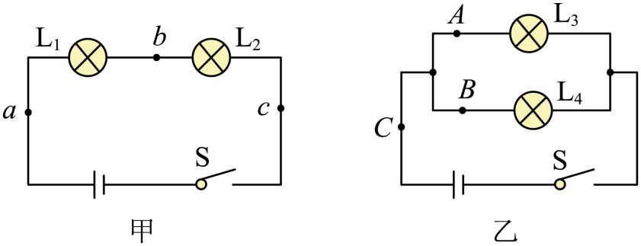
考向02 探究串、并联电路中电流的规律
提升·必考题型归纳
【例2】如图是小明在探究“串联和并联电路电流规律”的实验电路图。
（1）在连接或拆开电路时，开关必须 。使用电流表时，若不能预
先估计被测电流的大小，则应先用电流表 （选填“较大”或“较小”）的量程进行试触；
（2）下表是小明按图甲进行实验时测得的三组数据。分析表中的数据，可得出的结论是：串联电路中电流处处 ；本实验测得多组数据的主要目的是 （选填“寻找普遍规律”或“减小误差”）；
（3）接着小明同学用图乙所示的电路继续探究并联电路电流规律，他要测干路中的电流，应该将电流表接在 （选填“A”、“B”或“C”）处。小明同学根据实验得出了下表数据，则他下一步最合理的操作是 。
A．分析数据，得出结论
B．换用不同规格的小灯泡，再测几组电流值
C．换用电流表的另一量程，再测出一组电流值
断开
较大
相等
寻找普遍规律
C
B
实验序号 | 电流表的位置 | a | b | c
1 | 电流I/A | 0.3 | 0.3 | 0.3
2 | 电流I/A | 0.4 | 0.4 | 0.4
3 | 电流I/A | 0.2 | 0.2 | 0.2

Slide 58
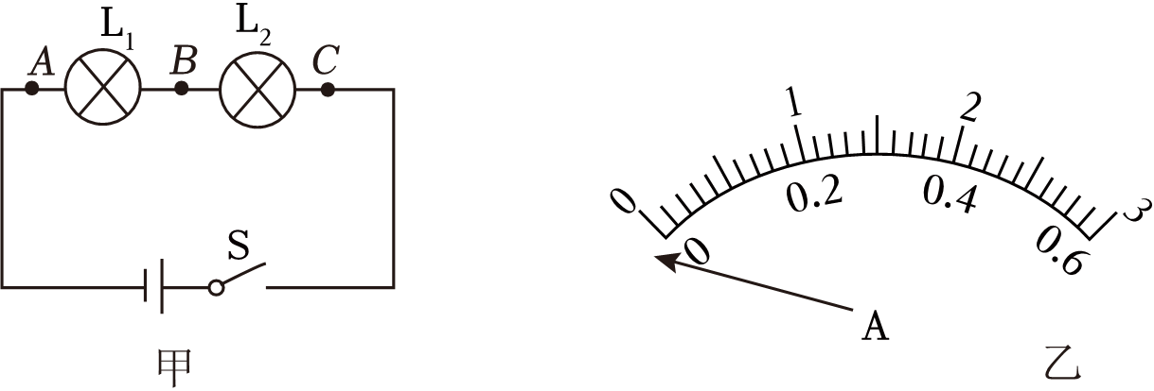
考向02 探究串、并联电路中电流的规律
提升·必考题型归纳
【变式2-1】如图甲所示，是“探究串联电路的电流规律”的实验电路图：
（1）实验中，应选择两个规格 （填“相同”或“不相同”）小灯泡。测量电流时，电流表必须要 （选填“串”或“并”）联接入所测电路中；
（2）连接电路，把电流表接入电路中的A点，闭合开关，出现这种故障的原因是 ；
（3）排除故障后，测出A、B、C三点的电流，并把记录数据填入表中；
分析表中实验数据，得到串联电路中电流的规律是： （语言或字母表述都行）；
（4）上面的实验设计存在的不足之处是 ，难以得出结论的普遍性。
不相同
串
电流表的正负接线柱接反了
I_{A}=I_{B}=I_{C}
只有一组实验数据

Slide 59
考向02 探究串、并联电路中电流的规律
提升·必考题型归纳
【变式2-2】在“探究并联电路的电流规律”实验中，某小组的同学在老师的指导下，设计了如图甲所示的电路图。
（1）电流表在使用时必须 联在被测电路中；
（2）某小组刚连完最后一根导线灯泡就亮了，实验过程中不当之处 ；
（3）小丽把电流表接入C点，当闭合开关时，发现电流表指针如图乙所示，出现这故障的原因是 ；
（4）连接正确后，测出三点的电流并记录数据，将电流表的读数写入表格；
（5）分析上表的数据，可以得出结论是： ；
（6）评估交流： 实验过程存在的问题 ；改进方案 。
串
连接电路时开关没有断开
电流表的正负接线柱接反了
0.22
并联电路中干路电流等于各支路电流之和
实验次数太少，结论有偶然性
换用不同规格的灯泡进行多次实验

Slide 60
06
02
电压
稿定PPT
稿定PPT，海量素材持续更新，上千款模板选择总有一款适合你

Slide 61
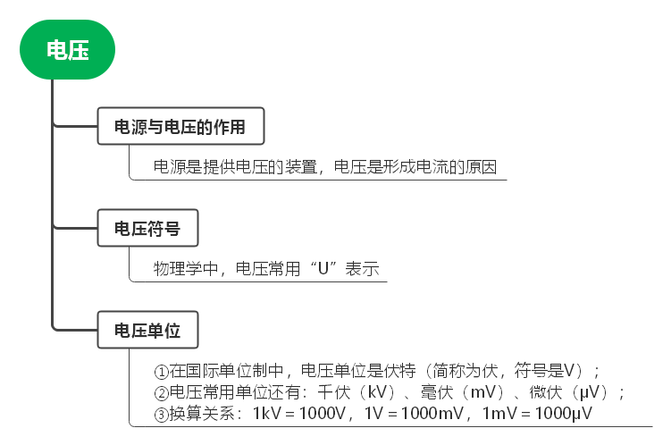
一、电压
夯基·基础知识梳理

Slide 62
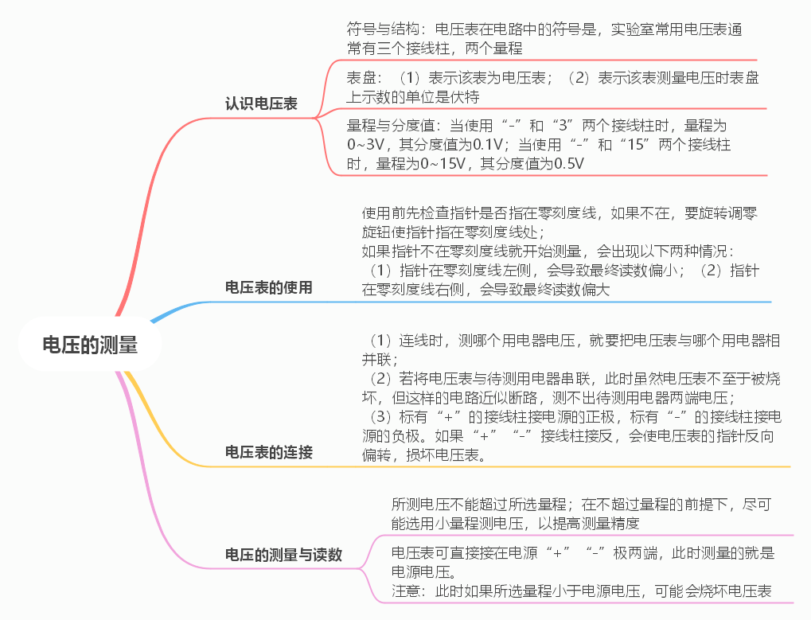
二、电压的测量
夯基·基础知识梳理

Slide 63
考向01 电压
提升·必考题型归纳
（1）常见电压值：解答此类试题需要学生记住一些常见用电器的正常工作电压值，例如家庭电路中用电器的工作电压一般为220V，手机电池电压为3.7V，电动车电压一般为48V等。
（2）对电压的理解：1）电压时电路中形成电流的原因，电路中有电压且电路时通路，电路中才有电流；2）电源是电路中提供电压的装置，无论电路中是否有电流，电源两极间的电压都是客观存在的。

Slide 64
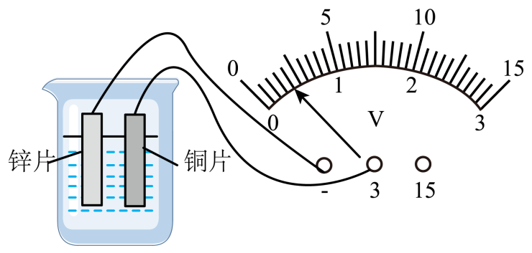
考向01 电压
提升·必考题型归纳
【例1】在我们生活实际中，下列数据最合理的是（ ）。
A．人的正常体温约为38.6℃；
B．对人体的安全电压为36V；
C．在1个标准大气压下，水的沸点是100℃；
D．我国家庭电路的电压为380V
【变式1-1】如图所示，在烧杯中加入盐水，然后将连在电压表上的铜片和锌片插入盐水中，这样就制成了一个盐水电池。观察电压表的接线和指针偏转，下列说法正确的是（ ）。
A．盐水电池将电能转化为化学能；
B．锌片是盐水电池的正极；
C．这个盐水电池的电压是0.4V；
D．盐水中，电流的方向是从铜片流向锌片
C
C
【变式1-2】下列关于电压、电流的说法正确的是（ ）。
A．用电压表“0~15V”、“0~3V” 量程分别测量同一电路中某电阻两端电压，示数分别为2V、2.2V，则该电阻两端电压为2.2V；
B．电路分析中，应该将电流表视为一个阻值很大的电阻；
C．电压表、电流表均不能直接接在电源的正负极之间；
D．电流看不见，我们通常用水流来比作电流，这种科学思维方法被称作归纳法
A

Slide 65
考向02 电压表与电压测量
提升·必考题型归纳
（1）电压表的连接：在用电压表测电路两端电压时，要注意以下几点：1）必须把电压表并联在被测电路两端，即需要测哪部分两端的电压，就把电压表并联在哪部分电路两端；2）要使电流从“+”接线柱流入，从“-”接线柱流出。
（2）判断电压表测量对象：以电压表接在电路中的两个连接点为分点，可将电路分成两部分，将两点间含有电源的电路“去掉”，看电压表与哪个用电器组成闭合电路，电压表测量的就是哪个用电器两端电压。
（3）电压表、电流表对电路的影响：在判断含电表电路的结构时，可先在“心”里面“去表”：1）把电流表当做一条导线；2）把电压表当做一个断开的开关。这样就可以把一个看似复杂的电路简化，然后认准各电表测量的对象，对电路作出准确的判断。
（4）电路中电压表与电流表的判断：1）电流路径法：根据设计要求在电路图上画出电流的路径，在电流路径上的电表是电流表；不在电流路径上的电表是电压表。2）假设法：即任意假设某处的电表类型，再看该假设是否符合要求，逐一分析得到正确的答案。
（5）电压表的读数：1）根据表盘上所标的符号，判断电表是电压表还是电流表；2）根据连接的接线柱判断所选的量程；3）看分度值；4）看指针位置，确定示数。

Slide 66
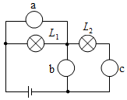
考向02 电压表与电压测量
提升·必考题型归纳
【例2】比较电流表和电压表的使用方法，下列说法错误的是（ ）。
A．接入电路前要估计测量值的范围，来选定量程；
B．接入电路时都要使电流从正接线柱流入，从负接线柱流出；
C．接入电路时都严禁将表的两个接线柱直接接到电源的两极上；
D．使用前都要检查指针是否对准零刻度线
【变式2-2】如图，L₁、L₂是灯泡，且两灯均正常发光，“〇”处可以连接电流表、电压表测量电路中的电流、电压，以下说法中正确的是（ ）。
A．a为电流表，b为电压表，c为电流表
B．a为电压表，b为电压表，c为电流表
C．a为电流表，b为电流表，c为电压表
D．a为电流表，b为电流表，c为电流表
C
B
【变式2-1】如图所示的电路图中，闭合开关S后能用电压表正确测出灯L₂两端电压的是（ ）。
A

Slide 67
考向03 用电压表和电流表判断电路故障
提升·必考题型归纳
（1）用电流表判断电路故障
无示数 | 电路有断路的地方；用电器工作时，电流表内部发生短路
有示数且示数很小 | 说明电路有接触不良或电流表量程过大
（2）用电压表判断电路故障
无示数 | 与电压表并联的电路短路；与电压表并联的电路以外的电路断路
有示数且等于电源电压 | 说明与电压表并联的电路断路，电压表的两个接线柱与电源构成通路

Slide 68
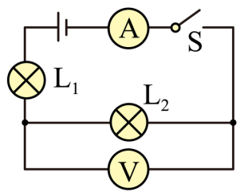
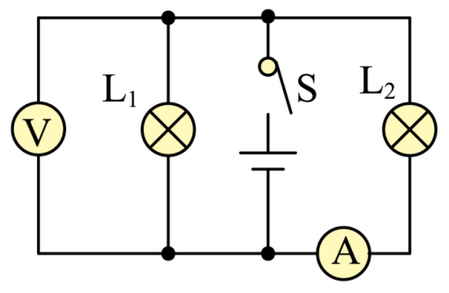
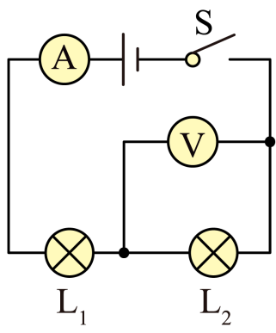
考向03 用电压表和电流表判断电路故障
提升·必考题型归纳
【例3】在如图所示的电路中，闭合开关S后，两灯都不亮，电压表有示数，电流表无示数，则该电路故障可能是（ ）。
A．电流表短路 B．灯泡L₁断路 C．灯泡L₂短路 D．灯泡L₂断路
【变式3-2】如图所示，电源电压不变，开关S闭合后，灯L₁和L₂都正常发光，一段时间后，一盏灯突然熄灭，电压表和电流表示数都不变，则故障原因可能是（ ）。
A．灯L₁短路 B．灯L₂短路
C．灯L₁断路 D．灯L₂断路
D
C
【变式3-1】如图所示电路，闭合开关S后，发现灯泡L₁、L₂均不亮，电流表示数为零，电压表示数等于电源电压，则该电路中的故障是（ ）。
A．L₁断路 B．L₁短路 C．L₂断路 D．L₂短路
C

Slide 69
07
02
串、并联电路中电压的规律
稿定PPT
稿定PPT，海量素材持续更新，上千款模板选择总有一款适合你

Slide 70
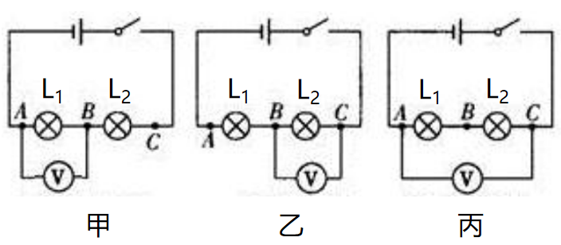
一、探究串、并联电路中电压的规律
夯基·基础知识梳理
1.探究串联电路中用电器两端电压与电源两端电压的规律
【提出问题】两个或两个以上用电器组成的串联电路中，各用电器两端电压与电源两端电压有什么关系
【猜想与假设】
（1）与串联电路电流关系一样，处处相等；
（2）各用电器两端电压之和可能等于电源两端的电压；
（3）各用电器两端的电压可能与电源两端的电压相等
【设计实验】分别按甲、乙、丙所示电路图连接实物电路，其中两灯泡规格相同，测出A、B间的电压U_{AB}，B、C间的电压U_{BC}，A、C间的电压U_{AC}，并分析三者间有何关系；换用不同规格的小灯泡重复实验，观察上述关系是否仍然成立。

Slide 71
一、探究串、并联电路中电压的规律
夯基·基础知识梳理
1.探究串联电路中用电器两端电压与电源两端电压的规律
【进行实验与收集证据】
（1）调节电压表指针归零；
（2）按照电路图连接好实物电路，并检查电路是否连接无误；
（3）分别将电压表接在A和B、B和C、A和C两点，将测得的电压记录在数据表格中；
（4）换用不同规格的小灯泡，重复上述步骤
实验次数 | A、B间电压U₁/V | B、C间电压U₂/V | A、C间电压U/V
1 | 1.5 | 1.5 | 3.0
2 | 1.8 | 1.2 | 3.0
3 | 2.1 | 0.9 | 3.0
……

Slide 72
一、探究串、并联电路中电压的规律
夯基·基础知识梳理
1.探究串联电路中用电器两端电压与电源两端电压的规律
【归纳总结】
（1）由实验数据可得：U=U₁+U₂；当两个灯泡规格相同时，U₁=U₂；当两个灯泡规格不同时，U₁≠U₂；
（2）结论：串联电路中，电源两端电压等于各个用电器两端电压之和，即U=U₁+U₂
注意事项：
（1）连接实物电路图，可对照电路图按一定的顺序（从电源的“+”极到“-”极或从电源“-”极到“+”极），逐个顺次连接；
（2）在连接实物电路过程中，开关要处于断开状态，防止电路出现短路而烧坏电源；
（3）电压表要并联在被测电路两端，同时要注意让电流从“+”接线柱流入，从“-”接线柱流出，并采用试触法选择合适的量程；
（4）闭合开关进行实验之前，要检查电路的正确性，确定没有错误后，方可进行实验；
（5）实验中，每次读数后，应及时断开开关，以节约用电；
（6）记录实验数据时，要如实记录，不能随意改动数据，更不能“凑数”。

Slide 73
一、探究串、并联电路中电压的规律
夯基·基础知识梳理
2.探究并联电路的电压规律
【提出问题】两个或两个以上用电器并联，那么各支路用电器两端电压与电源电压关系如何
【猜想与假设】
（1）各支路用电器两端电压可能都相等，且等于电源电压；
（2）各支路用电器两端电压不相等，它们的和等于电源电压
【设计并进行实验】（1）如图所示，选用两个规格相同的小灯泡并联在电路中，分别将电压表并联在A和B、C和D、E和F两点，测出相应的电压值（所用电压为两节串联的干电池），将数据填入表中。
（2）换上两个规格不同的灯泡，所用电源仍为两节串联的干电池，重复上述步骤；
（3）分别选用两个规格相同和规格不同的小灯泡，所用电压为三节干电池，重复上述步骤。

Slide 74
一、探究串、并联电路中电压的规律
夯基·基础知识梳理
2.探究并联电路的电压规律
【实验数据】
实验次数 | A、B之间的的电压U₁/V | C、之间的电压U₂/V | E、F之间的电压U/V
1 | 3 | 3 | 3
2 | 3 | 3 | 3
3 | 4.5 | 4.5 | 4.5
4 | 4.5 | 4.5 | 4.5
……
【分析论证】分析实验数据可知，灯泡并联在电路中时，各灯泡两端电压相等，且等于电源电压，即U=U1=U2。该结论可表述为：并联电路中，各支路两端电压相等。
特别提醒：
在同一电路中，并联的用电器两端电压相等。但两端电压相等的用电器不一定是并联关系，也可能是规格相同的用电器串联。

Slide 75
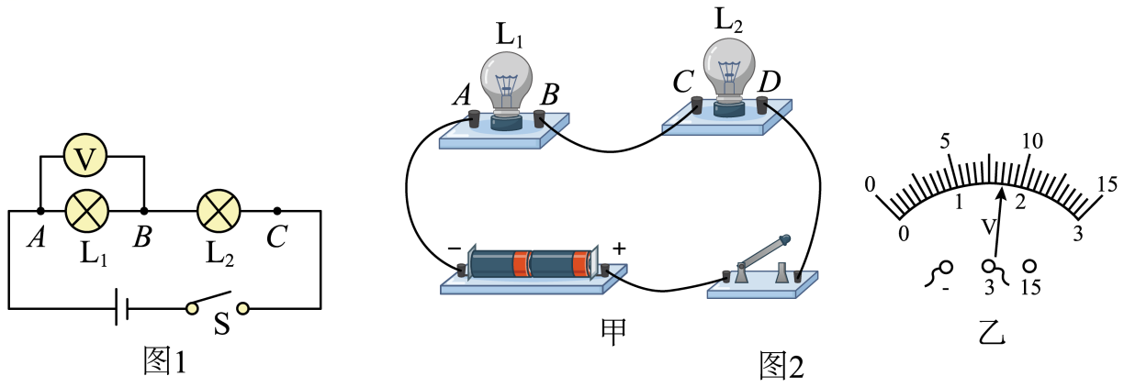
考向01 探究串、并联电路中电压的规律
提升·必考题型归纳
【例1】学校物理小组的同学分组进行“探究串联电路电压规律”的实验活动：
（一）第一组进行了以下实验
（1）如图1所示，连接电路时，开关应该处断开状态，为了让实验结论可靠，实验中应选择规格________（选填“相同”或“不同”）的小灯泡；
（2）排除故障后第一组的小田分别测出AB、BC、AC间的电压并记录在表格中，发现：串联电路总电压等于各部分电路两端电压之和。
由下表中实验数据可知：小田同学主要通过________方式来多次实验；
不同
B
 | U_{AB}/V | U_{AB}/V | U_{AB}/V
1 | 1.0 | 2.0 | 3.0
2 | 1.5 | 3.0 | 4.5
3 | 2.0 | 4.0 | 6.0
A．更换不同规格的小灯泡
B．更换不同的电源
C．同时更换了电源和小灯泡
同组的小名同学在电路中串联了 也实现了多次实验的目的；
滑动变阻器
（二）第二小组也完成了“探究串联电路电压规律”的实验，但是他们得到“电源两端电压大于各用电器两端电压之和”的结论，物理老师引导第二组的同学们用如图2甲所示的电路继续进行了深人探究，他们的步骤如下：
（3）测量电源及灯泡两端电压。电压表接在CD两点，是为了测量灯泡________的电压：闭合开关，电压表的示数（如图2乙所示）是________V；
（4）用精密的电压表测量电路中导线的电压。测出导线BC间的电压大约为0.05V，由此得知导线分压可能是造成结论与猜想不符的原因。完成以上步骤后，他们觉得有必要侧量开关两端的电压，他们这么认为的理由是________。
L₂
1.7
开关容易接触不良，造成电阻变大，分压增多

Slide 76
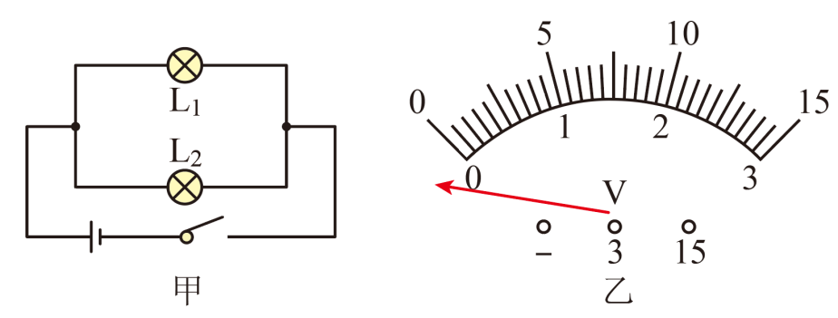
考向01 探究串、并联电路中电压的规律
提升·必考题型归纳
【变式1-1】小阳同学设计了如图甲所示电路图探究并联电路的电压规律，请你回答下列问题。
（1）分别测出小灯泡L₁、L₂两端的电压及 电压，就可以分析并联电路的电压规律。
（2）当开关闭合时，电压表出现了如图乙所示情况，其原因是电压表 。
（3）连接好电路后，同桌说小阳可能组成了一个串联电路，于是小阳拧掉了其中的一个灯泡，发现闭合开关后另一个灯泡 ，则它们是并联的。
（4）小阳测出第一组数据之后，断开开关，为了得出并联电路电压的普遍规律，接下来的操作是 。
电源
正负接线柱接反了
发光
应换用不同规格的灯泡（电源或加滑动变阻器），多次测量

Slide 77
考向02 串、并联电路中电压规律的应用
提升·必考题型归纳
解题通法：
（1）结合开关的通断，分析电路的串、并联情况，画出等效电路图；
（2）判断电压表和哪部分电路并联；
（3）根据串、并联电路电压规律求解

Slide 78
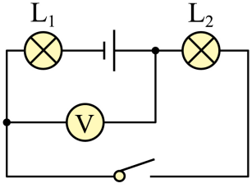
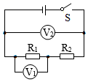
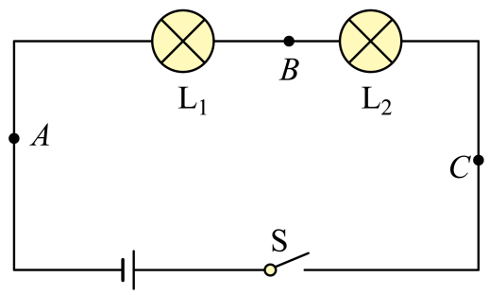
考向02 串、并联电路中电压规律的应用
提升·必考题型归纳
【例2】如图所示，电源电压为6V，闭合开关，电压表的示数为4V，则以下说法正确的是（ ）。
A．灯L₁两端的电压为4V B．灯L₁两端的电压为2V
C．电源电压与灯L₁两端的电压之和为6V D．灯L₂两端的电压为2V
B
【变式2-1】如图所示，闭合开关，用电流表分别测出A、B、C三处的电流I_{A}、I_{B}、I_{C}，用电压表分别测出灯泡L₁、L₂两端的电压U₁、U₂以及电源电压U，下列关系式正确的是（ ）。
A.I_{A}<I_{B}<I_{C} B．I_{A}>I_{B}>I_{C} C．U=U₁+U₂ D．U=U₁=U₂
【变式2-2】如图所示，开关S闭合后，电压表V₁的示数为2V，电压表V₂的示数为3V，则R₁：R₂等于（ ）。
A．2:3 B．3:2 C．2:1 D．1:2
C
C

Slide 79
08
02
电阻
稿定PPT
稿定PPT，海量素材持续更新，上千款模板选择总有一款适合你

Slide 80
一、电阻
夯基·基础知识梳理

Slide 81
二、影响导体电阻大小的因素
夯基·基础知识梳理
【提出问题】导体的电阻大小与哪些因素有关
【猜想与假设】
（1）路越窄，车辆越难同行—导体越细，可能阻碍作用越强，电阻越大；
（2）道路越长，人走得越累—导体越长，可能阻碍作用越强，电阻越大；
（3）不同的道路同行效率不同，如高速公路、水泥路、乡间小路—导体的电阻可能与制作导体的材料（铁、铜、银、铝等）有关；
（4）物质的很多物理性质都受到温度的影响，如密度—导体的电阻是否也受温度的影响。
【设计实验】分别按甲、乙、丙所示电路图连接实物电路，其中两灯泡规格相同，测出A、B间的电压U_{AB}，B、C间的电压U_{BC}，A、C间的电压U_{AC}，并分析三者间有何关系；换用不同规格的小灯泡重复实验，观察上述关系是否仍然成立。

Slide 82
二、影响导体电阻大小的因素
夯基·基础知识梳理
【设计实验】（1）探究电阻的大小与导体的材料、长度、横截面积是否有关，涉及的因素较多，应采用控制变量法涉及实验过程。
①选取材料、粗细相同，而长度不同的镍铬合金丝，分别接入电路中（如图所示），
观察电流表示数的变化情况，探究电阻大小与导体长度的关系。
②选取材料、长度相同而粗细不同的镍铬合金丝，分别接入电路中，观察电流表
示数的变化情况，探究电阻大小与导体横截面积的关系。
③选取粗细、长度相同的铜丝和镍铬合金丝，接入电路中，观察电流表示数变化情况，探究电阻大小与导体材料的关系。
（2）转化法：电阻大小是通过电流表示数的大小比较的。电流表示数大的电阻小，电流表示数小的电阻大，此方法称之为转换法。
（3）将日光灯的灯丝与电流表接入电路中，比较灯丝温度不同时电流表示数的变化情况，探究导体电阻与温度的关系。

Slide 83
二、影响导体电阻大小的因素
夯基·基础知识梳理
【进行实验】
（1）将图甲中的导线CD和EF分别接入乙图所示的电路，闭合开关，过程的示数。
（2）将图甲中的导线CD与GH分别接入乙图所示的电路，闭合开关，过程的示数。
（3）将图甲中的导线AB与CD分别接入乙图所示的电路，闭合开关，过程的示数。
（4）如图丙所示，把电阻丝接入电路，慢慢地给电阻丝加热，观察电流表示数的变化情况。

Slide 84
二、影响导体电阻大小的因素
夯基·基础知识梳理
【分析论证】
实验现象 | 实验结论
I_{CD}<I_{EF} | 导体电阻大小跟导体的长度有关，在材料、横截面积相同时，长度越短，电阻越小
I_{CD}<I_{GH} | 导体电阻大小跟导体横截面积有关，在材料、长度相同时，横截面积越大，电阻越小
I_{CD}<I_{AB} | 导体电阻的大小跟导体的材料有关
给电阻丝加热，电流表示数越来越小 | 导体的电阻大小跟导体的温度有关
【探究归纳】导体的电阻是导体本身的已知性质，它的大小取决于导体的材料、长度、横截面积。同种材料导体，长度越长、横截面积越小，导体的电阻越大。另外，导体的电阻还受温度的影响。
特别提醒：
（1）实验过程中要控制电源电压不变；
（2）在叙述结论时，要注意控制变量法思想的运用。如在“探究导体电阻的大小是否与导体横截面积有关”实验中，得出结论是“在导体的材料、长度相同时，导体的横截面积越大，电阻越小”，如果说成“导体的横截面积越大，电阻越小”是不准确的。

Slide 85
三、半导体与超导体
夯基·基础知识梳理
培优拓展：导体电阻和温度的关系
（1）一般的物体，如金属，其电阻随温度的升高而增大，随温度的下降减小。
（2）有的合金，如康铜和锰铜，其电阻几乎不随温度的变化而变化，是制作标准电阻的好材料。
（3）半导体的电阻和温度的关系较为复杂，有些半导体的电阻随温度的升高而减小，有些半导体的电阻随温度的升高而增大。

Slide 86
考向01 电阻
提升·必考题型归纳
导体的电阻是导体本身的一种性质，与导体的材料、长度、横截面积等因素有关，与导体是否通电、导体两端电压的高低、通过导体的电流大小等因素无关。即使导体两端电压为零，导体的电阻也仍然存在，且大小不变。

Slide 87
考向01 电阻
提升·必考题型归纳
【例1】关于导体的电阻，下列说法正确的是（ ）。
A.当导体两端电压和通过导体的电流为零时，导体的电阻为零；
B.当导体被均匀拉长至原来的二倍时，导体的电阻将减小；
C.白炽灯泡常温下电阻小于正常工作时的电阻；
D.导体的电阻与电流大小成反比
【变式1-1】在木棒、塑料、玻璃、铁丝这几种常见的物质中，玻璃的导电性能比铁丝的导电性能 （选填“强”或“弱”）；在同一环境中，相同长度的细铁丝的电阻值比粗铁丝的电阻值 （选填“大”或“小”）。
C
弱
大
【变式1-2】关于导体的电阻，下列说法正确的是（ ）。
A．导体在接入电路前没有电阻；
B．导体的电阻随通过导体电流的增大而减小；
C．同种材料制成的长短相同的两根电阻丝，细的比粗的电阻大；
D．镍铬合金丝的电阻比铜丝的电阻大
C

Slide 88
考向02 影响导体电阻大小的因素
提升·必考题型归纳
【例2】质量相等的铜丝和铝丝，它们的横截面积相等，则二者电阻大小比较（ ）。
A.铜丝电阻较大；
B.铝丝电阻较大；
C.铜丝和铝丝电阻可能一样大；
D.无法判断谁的电阻较大
【变式2-2】利用如图所示的电路探究影响导体电阻大小的因素，演示板上固定有a、b、c、d四根合金丝，长度关系为L_{a}=L_{b}=(1/2)L_{c}=(1/2)L_{d}，横截面积关系为Sa=Sb=Sc=(1/2)S_{d}，其中a、c、d均为镍铬合金丝，b为锰铜合金丝。将导线P、Q分别接在同一根合金丝两端的接线柱上，下列说法正确的是（ ）。
A．选用a和b进行实验，可以探究导体电阻跟导体材料的关系；
B．选用c和d进行实验，可以探究导体电阻跟导体长度的关系；
C．选用a和c进行实验，可以探究导体电阻跟横截面积的关系；
D．选用b和d进行实验，可以探究导体电阻跟导体材料的关系
B
A
【变式2-1】如图所示，AB和BC是由同种材料制成的长度相同、横截面积不同的两段导体，将它们串联后连入电路中。比较通过它们的电流的大小，有（ ）。
A．AB段电阻大，电流小；
B．BC段电阻大，电流大；
C．AB段电阻大，电流与BC段相等；
D．BC段电阻大，电流与AB段相等
C

Slide 89
考向02 影响导体电阻大小的因素
提升·必考题型归纳
【变式2-3】在“探究影响电阻大小的因素”的实验中，某实验小组同学利用如图所示的电路分别对“导体电阻跟它的材料、长度、横截面积有关”的猜想进行实验验证。实验中使用4根电阻丝，其规格、材料如表所示。
(1)实验中通过观察 来比较电阻的大小，此过程用到的研究方法是 ；
(2)分别将C、D两根合金丝接入电路，可初步探究出的结论是 ；
(3)分别将 （填编号）两根合金丝接入电路，可初步探究出的结论：导体的材料、长度相同时，横截面积越小，电阻越大。
电流表示数的大小
转换法
导体的材料、横截面积相同时，长度越长，电阻越大
B、C
编号 | 材料 | 长度/m | 横截面积/mm² | 电流大小/A
A | 锰铜合金 | 0.5 | 0.8 | 0.40
B | 镍铬合金 | 0.5 | 0.8 | 0.32
C | 镍铬合金 | 0.5 | 0.4 | 0.16
D | 镍铬合金 | 1.0 | 0.4 | 0.08

Slide 90
09
02
变阻器
稿定PPT
稿定PPT，海量素材持续更新，上千款模板选择总有一款适合你

Slide 91
一、变阻器
夯基·基础知识梳理
1.变阻器：能改版接入电路中队长大小的元件叫做变阻器。学生实验中常用的变阻器有两种，一种是滑动变阻器，另一个是电阻箱。
2.滑动变阻器
（1）原理：通过改变接入电路中的电阻丝的长度来改变电路中电阻的大小。
（2）作用：①调节滑动变阻器的滑片可以逐渐改变接入电路的电阻值，从而改变电路中的电流和用电器两端的电压；②滑动变阻器还能起到保护电路的作用。
（3）构造：滑动变阻器的构造如图所示：接线柱A、B之间时滑动变阻器的电阻丝；接线柱C、D之间是金属杆，电阻为零；P是金属滑片，与金属杆和电阻丝相连（电阻丝的表面涂有绝缘漆，但与滑片接触的地方绝缘漆被刮掉），滑片本身看作电阻为零。滑片移动到不同位置时，接入电路的A、C（D）或B、C（D）两个接线柱间电阻丝的长度不一样，这样就改变了接入电路中电阻的大小。

Slide 92
一、变阻器
夯基·基础知识梳理
2.滑动变阻器
（4）铭牌上各数值的物理意义
 | 20Ω：表示此滑动变阻器的最大阻值为20Ω。使用此滑动变阻器时，接入电路中的阻值可以在0-20Ω之间变化
 | 1.5A：表示此滑动变阻器允许通过的最大电流为1.5A
（5）接线方式：将滑动变阻器串联接入电路，应采用两个接线柱“一上一下”的接法，不能同时使用上面两个接线柱（此时滑动变阻器接入电路的电阻为零），也不能同时使用下面两个接线柱（此时滑动变阻器接入的电阻值最大且不变），否则就起不到改变电路电阻的作用。

Slide 93
二、电阻箱与电位器
夯基·基础知识梳理
1.电阻箱
滑动变阻器能够改变接入电路的电阻值大小，但不能准确知道接入电路的电阻阻值。如果需要知道接入电路的电阻阻值，就要用到电阻箱。电阻箱是一种可以调节电阻大小并且能够显示出电阻值的变阻器，电阻箱有两种：旋钮式电阻箱和插入式电阻箱。在电路中都用符号“ ”表示。
（1）旋钮式电阻箱
①使用方法：将电阻箱的两个接线柱接入电路中，调节六个旋钮，就能得到0—99999.9Ω之间的电阻值。
②读数方法：将各旋钮对应的小三角对准的数字乘以面板上标记的倍数，然后将数值加在一起就是电阻箱接入电路中的电阻值。如图乙所示是某电阻箱接入电路后的示意图，该电阻箱的示数：0×100000Ω+0×10000Ω+4×1000Ω+6×100Ω+8×10Ω+8×1Ω=4688Ω。

Slide 94
二、电阻箱与电位器
夯基·基础知识梳理
1.电阻箱
（2）插入式电阻箱
①使用方法：插入式电阻箱有两个接线柱，接线柱之间有几段电阻丝的上方有能插入或拔出的铜塞。拔出铜塞时，对应那段电阻丝就接入了电路；插入铜塞时，对应的那段电阻丝就会被短路，相对于没有接入电路。
②读数方法：如图所示，是插入式电阻箱的示意图，插入b、d铜塞，接入电路的总电阻R=10Ω+20Ω=30Ω。
实验室常用的变阻器是滑动变阻器和电阻箱，生活中常用的变阻器一般叫做电位器。常见的电位器有机械式电位器和数字式电位器。

Slide 95
二、电阻箱与电位器
夯基·基础知识梳理
2.电位器
（1）机械式电位器：如图所示，是机械式电位器的一种。其电阻丝呈圆弧形，滑片可以在电阻丝上转动。其接线方法是“中间固定，两边接一边”。当接中间和左端接线柱时，接入电路的电阻丝为左侧部分，如果顺时针转动滑片，则电位器接入电路的阻值变大。可连续调节亮度的台灯、可连续调节声音大小的耳机等都是使用了这种电位器。
（2）数字式电位器：数字式电位器是用数字信号控制阻值的器件（集成电路等）。它有耐振动、噪声小、寿命长、抗环境污染等优点，已在自动检测与控制、智能仪器仪表、消费类电子产品等许多领域得到应用。

Slide 96
考向01 滑动变阻器的使用
提升·必考题型归纳
（1）滑动变阻器的连接：1）将滑动变阻器接入电路，关键是确定其下接线柱的连接点，上接线柱无论接在哪一点，都相对于接在滑片上；2）要使接入电路的电阻变小，下接线柱要接在滑片移向的那一端。
（2）一上一下，决定在下：1）明确滑动变阻器哪两个接线柱接入电路，找到接线下接线柱；2）根据滑片位置的变化，判断滑片是远离还是靠近该“下接线柱”；3）若远离，则接入电阻变大；若靠近，则接入电阻变小。
（3）滑动变阻器的接法一般有以下三种：1）断路式接法：如图甲所示，滑动变阻器右边的电阻丝被断路；2）短路式接法：如图乙所示，滑动变阻器右边电阻丝被短路；3）混连式接法：如图丙所示，该接法的优点是可通过移动划片，使用电器（图中的小灯泡）两端电压最小为零。

Slide 97
考向01 滑动变阻器的使用
提升·必考题型归纳
【例1】如图所示是小明连接的电路，还剩下几根导线没有连接上去，请你帮助小明完成电路的连接，要求开关S闭合后，向右移动滑片P，灯L₁的亮度不变，灯L₂的亮度变暗。
【变式1-2】如图所示，是一种自动测定油箱内油面高度的装置，其中油量表是用 表改装的；当油箱中的油面下降时，R的电阻值将 。（选填“增大”、“减小”或“不变”）
电压
减小
【变式1-1】为了减少碳排放，国家大力推行电动汽车。电动汽车的速度由流经电动机的电流大小控制，当驾驶员向下踩油门踏板时，改变接入电路的变阻器阻值，车速变大。下列是该电动汽车的模拟电路，其中符合要求的是（ ）。
A

Slide 98
考向02 电阻箱与电位器
提升·必考题型归纳
【例2】如图所示，甲为亮度可调的台灯，电位器实际上是一个 电阻；（选填“可变”或“定值”）；乙为电位器的内部结构示意图，a、b、c是它的三个接线柱，旋钮带动滑片转动。若顺时针旋转旋钮时灯泡发光变亮，则需将 （选填“a和b”、“a和c”或“b和c”）
接线柱接入电路。关于电位器上电阻丝的材料，应
该选用 （选填“铜丝”或“镍铬合金
丝”）。
【变式2-1】如图甲所示是生活中常见的亮度可调的台灯，图乙是台灯的工作电路的示意图，a、b、c为电位器的接线柱。要求：旋钮带动滑片逆时针转动时，灯泡变暗。请完成该电路的连接。
可变
b和c
镍铬合金丝
【变式2-2】如图所示，图甲中电压表读数为______V；若使用前出现如图乙所示的情况，则原因是______。如图电阻箱读数为______Ω。
2.3
7280
指针没有回零

Slide 99
感谢观看
THANK YOU

